Slide 1


数据挖掘与大数据分析
主讲教师：邵俊明
^{Email: junmshao@uestc.edu.cn}
^{Tel:18280096713}
Data Mining Lab, Big Data Research Center
School of Computer Science and Engineering, UESTC
http://dm.uestc.edu.cn

Slide 2
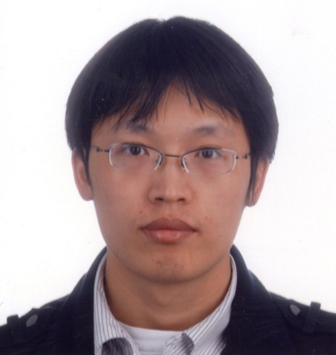
授课教师简介
邵俊明
[教授、博导、德国洪堡学者]
计算机学院大数据研究中心 数据挖掘实验室负责人
科研及工作经历：
2008.09-2011.11: 德国慕尼黑大学，数据挖掘中心，博士
2011.11-2012.07: 德国慕尼黑工业大学，大脑科学实验室，博士后
2012.08-2014.07: 德国美因茨大学，数据挖掘小组，洪堡学者
2013.12-至今： 电子科技大学，计算机学院/大数据研究中心，教授
网站：dm.uestc.edu.cn

Slide 3

助教
张沥丹
QQ: 449259915
TEL: 15528363205
Email: ayin0515@163.com
地点：B309, 创新中心(Data Mining Lab)
QQ 群: 971132061

Slide 4
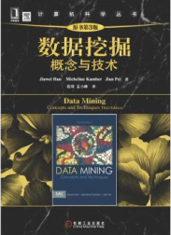
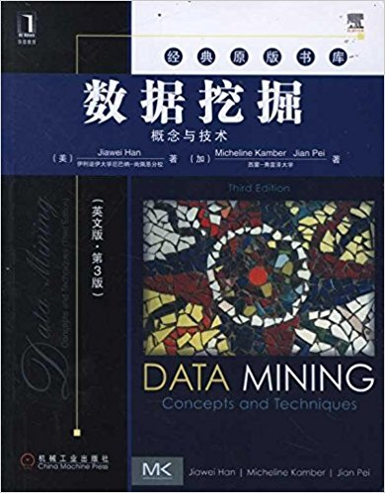
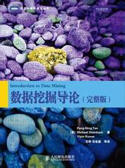


参考资料
教科书
数据挖掘：概念与技术，Jiawei Han, Micheline Kamber和 Jian Pei 著，机械工业出版社(2012)
参考书
数据挖掘导论，Pang-Ning Tan等著，人民邮电出版社
机器学习，周志华，清华大学出版社
网络公开课
数据挖掘：理论与算法 （学堂在线）

Slide 5
课程内容
课程内容：本课程包括数据挖掘和大数据分析两个主要部分。前者系统介绍数据挖掘的主要挖掘任务（关联规则挖掘、分类、聚类、噪声检测）和经典算法，后者重在介绍大数据分析的常见方法、思想及工具。该课程面向学科前沿，系统讲述数据挖掘和大数据分析的关键技术，为学生打下坚实的数据挖掘基石。
理论教学环节
第一章 数据挖掘与大数据简介
第二章 认识数据与数据预处理
第三章 关联规则挖掘
第四章 分类/回归
第五章 聚类分析和噪声检测
第六章 大数据分析

Slide 6
课程内容
实践环节
实验一、数据预处理及WEKA
实验二、关联规则挖掘算法
实验三、分类算法
实验四、聚类算法

Slide 7
Lecture One
数据挖掘概论

Slide 8
我们生活在一个什么样的时代？

Slide 9

数据大爆炸

Slide 10

Examples
Flickr (3 billion photos)
YouTube (83M videos)
Web (10B videos watched / mo.)
Digital photos (500 billion / year)
All broadcast (70,000TB / year)
Yahoo! Webmap (3 trillion links, 300TB compressed, 5PB disk)
Human genome (2-30TB uncomp.)
“大数据时代”

Slide 11
“Era of Big Data” – WHY?

Slide 12
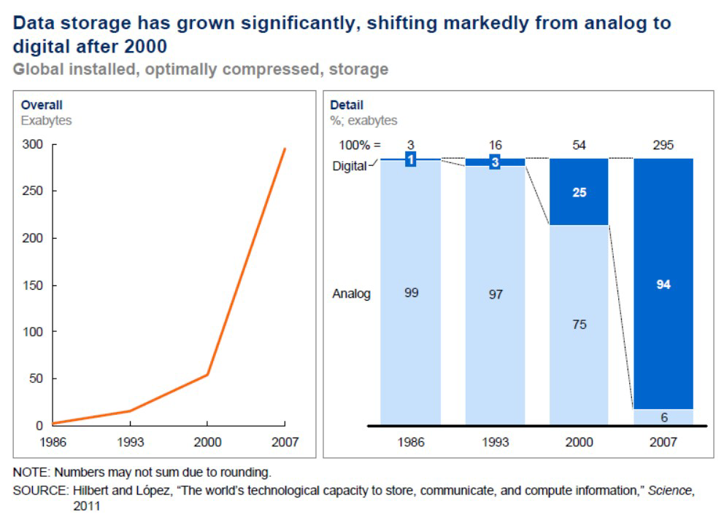
大数据推手：存储能力提升
模拟信号到数字信号的转变

Slide 13
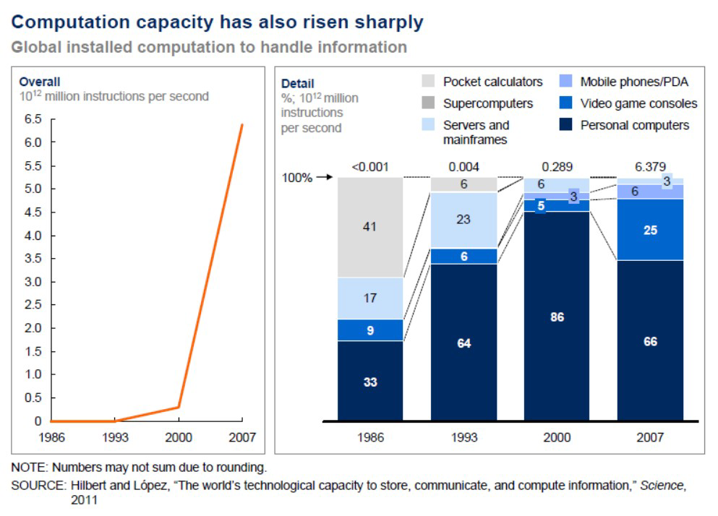
大数据推手：计算能力提升
计算能力的显著提升

Slide 14
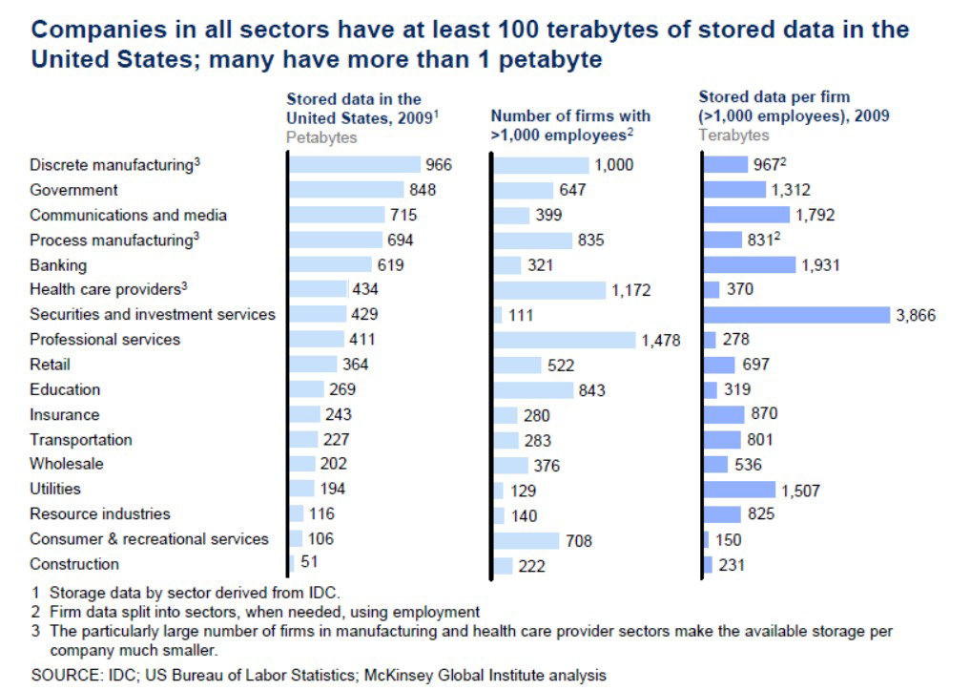
大数据推手：海量数据生成
传统各行各业数字化程度快速提升

Slide 15


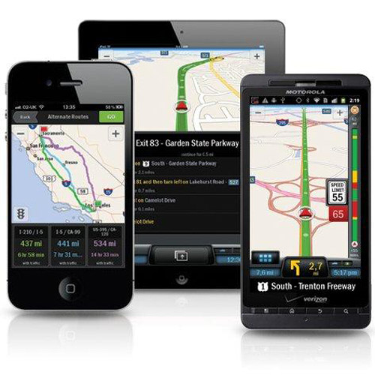
新兴无线传感器和社交媒体的兴起
移动设备
(tracking all objects all the time)
社交媒体和网络
(all of us are generating data)

Slide 16


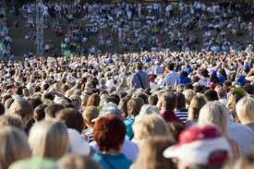

生成和使用数据的模式正在变化…
传统模式: 少量公司生成数据，其它人使用数据
新型模式: 所有人都在生成数据,所有人都在使用数据

Slide 17
到底什么是大数据？
大数据的真正内涵又是什么？

Slide 18
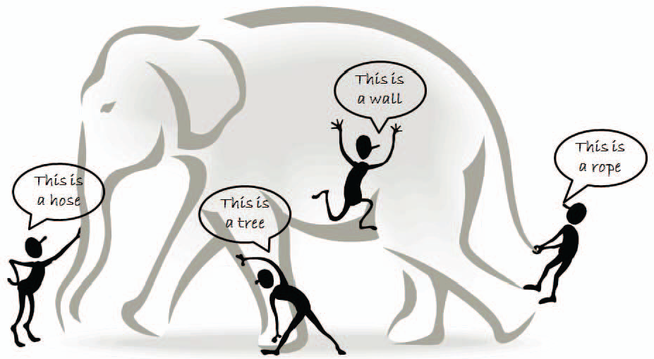
什么是大数据？
Big data is a buzzword, or catch-phrase, used to describe a massive volume of both structured and unstructured data that is so large that it's difficult to process using traditional database and software techniques. (IDC white paper, 2011)
小数据 vs. 大数据
Xingdong Wu et al., IEEE TKDE 2014

Slide 19
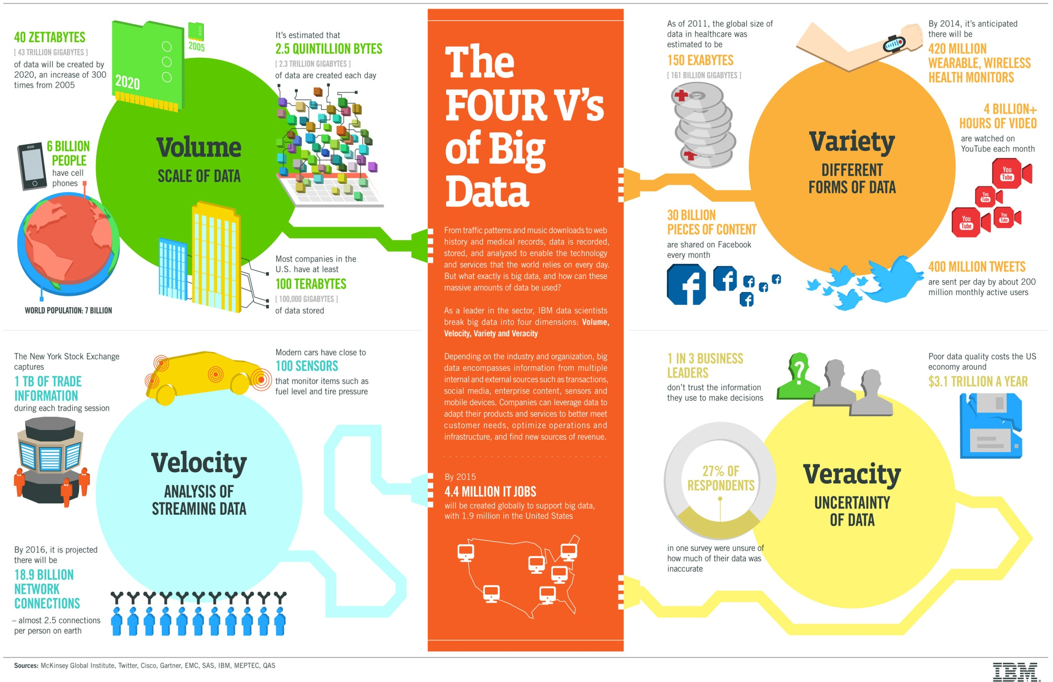
大数据特征

Slide 20
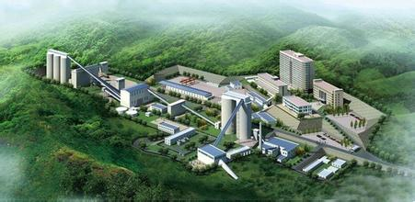
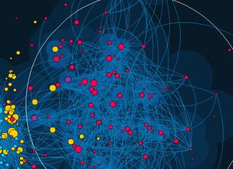
知识发现
我们浸没在数据的海洋，却渴望知识的淡水！
解决方法：数据挖掘
数据矿山
有用信息
数据挖掘

Slide 21
数据挖掘的发展
1989 IJCAI会议： 数据库中的知识发现讨论专题
Knowledge Discovery in Databases (G. Piatetsky-Shapiro and W. Frawley, 1991)
1991-1994 KDD讨论专题
Advances in Knowledge Discovery and Data Mining (U. Fayyad, G. Piatetsky-Shapiro, P. Smyth, and R. Uthurusamy, 1996)
1995-1998 KDD国际会议 (KDD’95-98)
Journal of Data Mining and Knowledge Discovery (1997)
1998 ACM SIGKDD, SIGKDD’1999-2002 会议,以及SIGKDD Explorations
数据挖掘方面更多的国际会议
ICDM, SDM, PKDD, PAKDD, WWW, DaWaK, etc.

Slide 22
数据挖掘到底能带给我们什么
？？

Slide 23
Example——流感预测
2009年，H1N1病毒流行的时候，几位Google 工程师在著名的《自然》科学期刊中发表了一篇论文。他们透过美国最常使用的前5000万个搜寻关键字，再与疾管局2003-2008年间的流感传播资料加以比对，用高达4.5亿种不同的数学模型，找出这些字出现的频率、时间及地点，有没有统计上的相关性(correlation)。
这套软件找出了45个流感关键字眼，放进数学模型之后，预测结果与官方公布的真实资料吻合，并且和疾控中心一样，他们也能判断出流感是从哪里传播出来的，而且判断非常及时，不会像疾控中心一样要在流感爆发一两周之后才可以做到。

Slide 24
Example——电信
英国电信需要发布一种新的产品，需要通过直邮的方式向客户推荐这种产品。。。。。。
使直邮的回应率提高了100％。

Slide 25
欺骗检测
英国电讯(British Telecom)识别频繁内部通话的呼叫者的离散群, 特别是移动电话, 超过数百万美元的欺骗.

Slide 26
零售商店
GUS日用品零售商店需要准确的预测未来的商品销售量，降低库存成本。。。。。。
通过数据挖掘的方法使库存成本比原来减少了3.8%。

Slide 27

税务局
美国国内税务局需要提高对纳税人的服务水平。。。。。。
合理安排税务官的工作，为纳税人提供更迅捷、更准确的服务。

Slide 28

银行
汇丰银行需要对不断增长的客户群进行分类，对每种产品找出最有价值的客户。。。。。。
营销费用减少了30％。

Slide 29

保险
使用历史数据建立欺骗行为模型, 使用数据挖掘帮助识别类似的实例。
汽车保险: 检测这样的人, 他/她假造事故骗取保险赔偿.
澳大利亚健康保险会(Australian Health Insurance Commission) 发现许多全面的检查是请求做的, 而不是实际需要的 (每年节省100万澳元).

Slide 30
市场分析与管理
针对销售(Target marketing)
找出顾客群, 他们具有相同特征 : 兴趣, 收入水平, 消费习惯, 等.
确定顾客随时间变化的购买模式
个人帐号到联合帐号的转变: 结婚, 等.
交叉销售分析(Cross-market analysis)
产品销售之间的关联/相关
基于关联信息的预测

Slide 31
市场分析与管理(2)
顾客分类(Customer profiling)
数据挖掘能够告诉我们什么样的顾客买什么产品(聚类或分类)
识别顾客需求
对不同的顾客识别最好的产品
使用预测发现什么因素影响新顾客
提供汇总信息
各种多维汇总报告
统计的汇总信息 (数据的中心趋势和方差)

Slide 32
其它应用
运动
IBM Advanced Scout分析NBA的统计数据 ( 阻挡投篮, 助攻, 和犯规 ) 获得了对纽约小牛队(New York Knicks)和迈艾米热队( Miami Heat )的竞争优势
天文
借助于数据挖掘的帮助,JPL 和 Palomar Observatory 发现了22 颗类星体(quasars)
Internet Web Surf-Aid
IBM Surf-Aid 将数据挖掘算法用于有关交易的页面的Web访问日志, 以发现顾客喜爱的页面, 分析Web 销售的效果, 改进Web 站点的组织, 等.
Web：页面的分类、聚类、推荐/用户的访问模式

Slide 33
想想数据挖掘能为你带来什么呢？
- 信息推荐：书籍/衣服/？
- 安排最合理的时间？
选择最适合你的专业？
- 找到一个好工作？男/女朋友 : )

Slide 34
什么是数据挖掘?

Slide 35
什么是数据挖掘？
数据挖掘定义
从大量的数据中挖掘那些令人感兴趣的、有用的、隐含的、先前未知的和可能有用的模式或知识 。
注意：并非所有数据分析都是“数据挖掘”
查询处理
专家系统或是小型的数学计算/统计程序
Data mining consists of applying data analysis and discovery algorithms that, under acceptable computational efficiency limitations, produce a particular enumeration of patterns over the data [Fayyad et al.,1996].

Slide 36
知识发现过程
Knowledge
数据挖掘—知识发现的核心
模式评估
可视化
数据挖掘
任务相关数据
数据仓库
选择
数据清理
数据集成
数据库

Slide 37
知识发现过程
数据清理：消除噪声和删除不一致数据
数据集成：多种数据源可以组合在一起
数据选择：从数据库中提取与分析任务相关的数据
数据变换：把数据变换和统一成适合挖掘的形式
数据挖掘：核心步骤，使用智能方法提取数据模式
模式评估：根据兴趣度度量，识别真正有趣的模式
知识表示：使用知识表示技术，向用户提供挖掘的知识

Slide 38
数据挖掘的主要任务

Slide 39
数据挖掘的主要任务
（1）关联分析 （关联规则挖掘）
发现数据之间的关联规则，这些规则展示属性/值频繁的在给定的数据中所一起出现的条件。
购物篮数据分析
例如：每当季节性风暴来临之前，美国沃尔玛的飓风用品和蛋挞的销量都会增高。所以，公司把两者放在靠近的位置，以便促进销量。

Slide 40
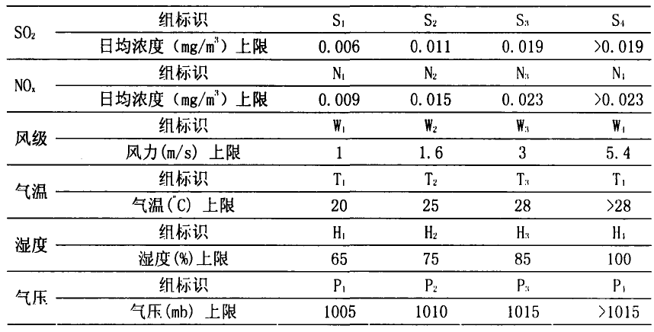
例：空气质量与气象条件间关联规则挖掘
Example 1: 空气质量与气象之间的关联挖掘
首先进行离散化处理

Slide 41
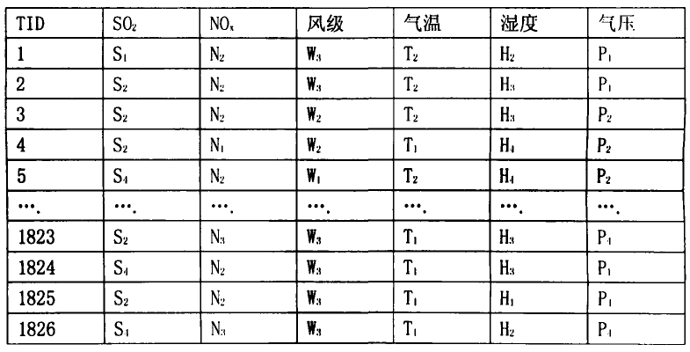
预处理后数据

Slide 42
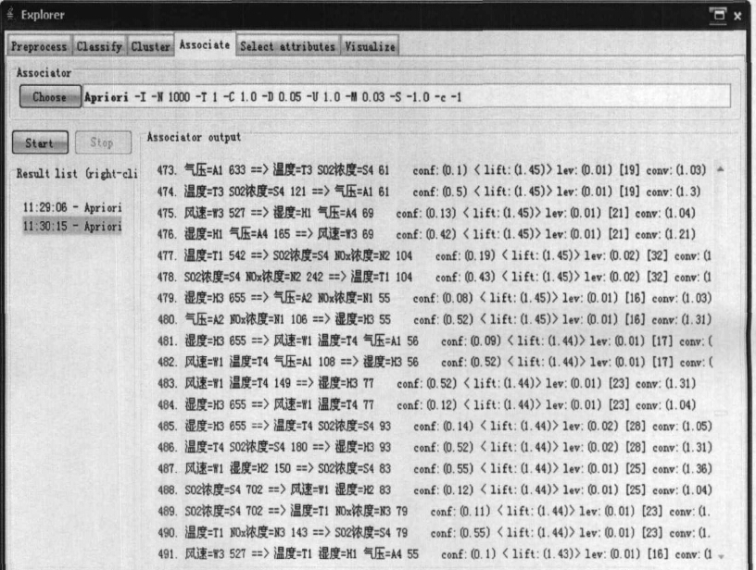

Slide 43
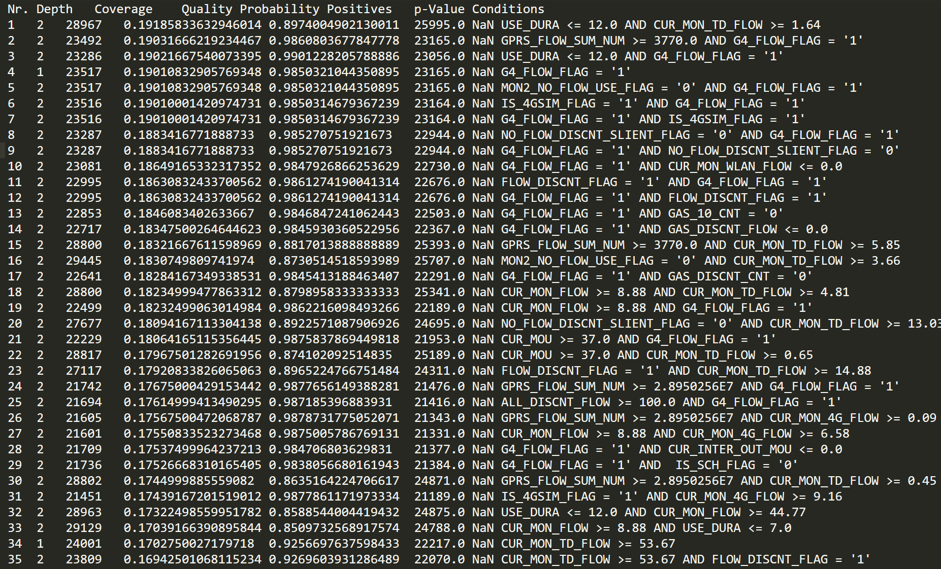
Example 2: 手机4G用户迁移模式分析

Slide 44
数据挖掘的主要任务
（2）聚类分析
将类似的数据归类到一起，形成一个新的类别进行分析。
最大化类内的相似性和最小化类间的相似性

Slide 45
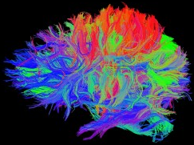
Example 1: 大脑神经纤维聚类
大脑的神经纤维聚类
[ICDM BioDM 2010; IJKDB 2010 ]
挑战： 如何有效分析、理解及可视化神经纤维是一个难点问题。
基本思想：针对大量的纤维数据,提出一种有效的纤维相似度算法，并结合密度聚类法，提出了大脑神经纤维束的自动识别，并能对大脑神经纤维的结构进行可视化。

Slide 46
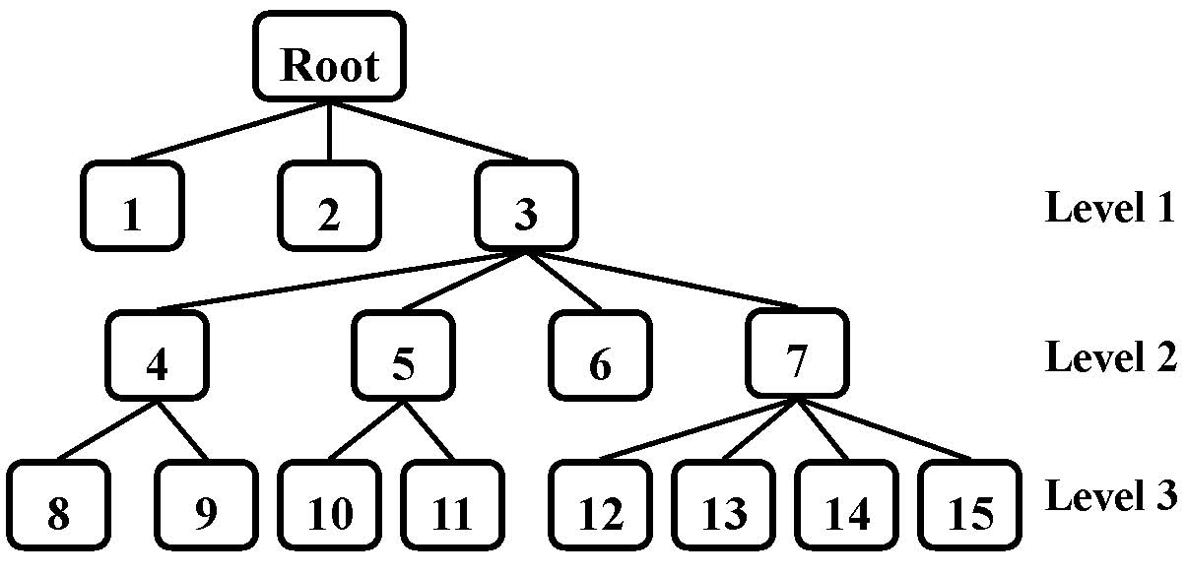
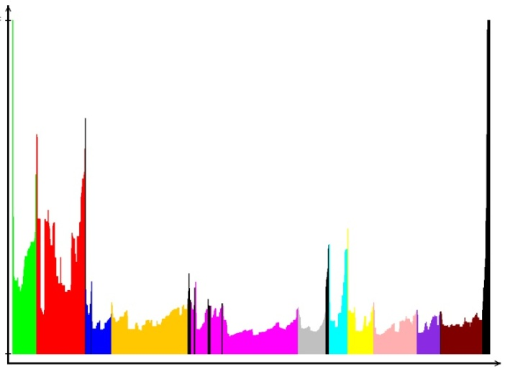
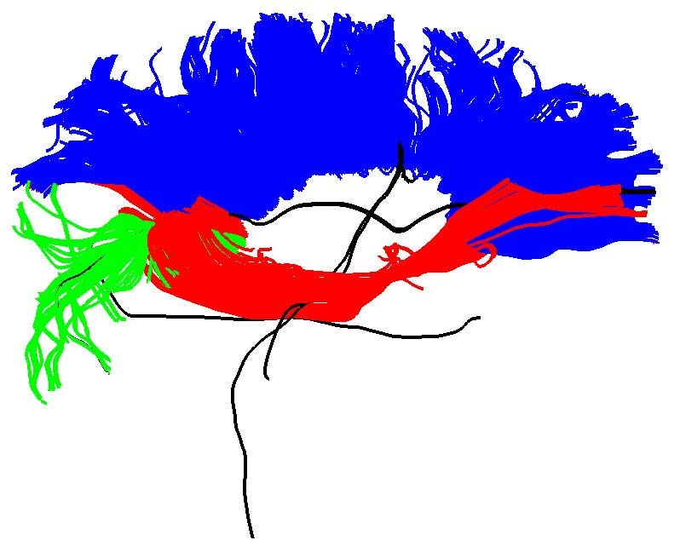
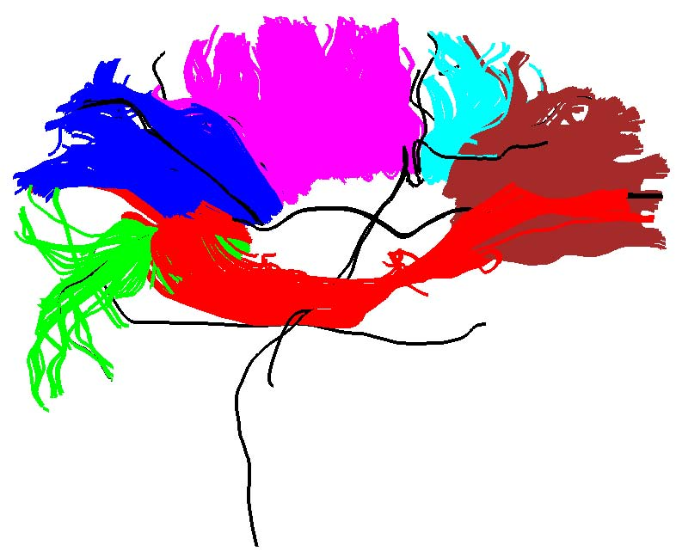
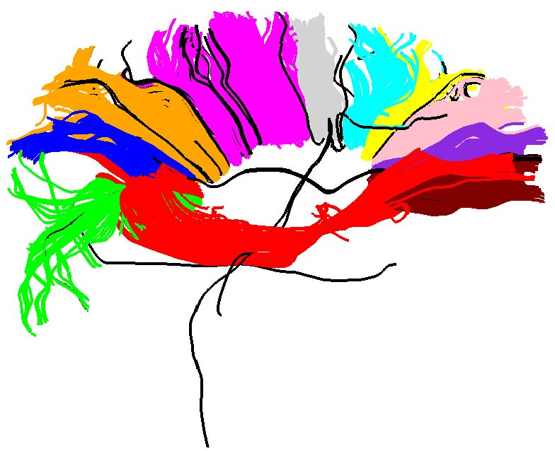
胼胝体的纤维束识别
(a) 纤维密度分布图 (b) 层次结构图
(c) 第一级 (d) 第二级 (e) 第三级

Slide 47
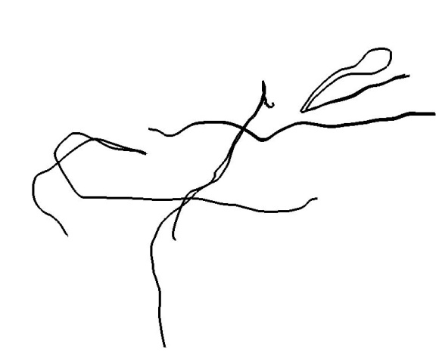
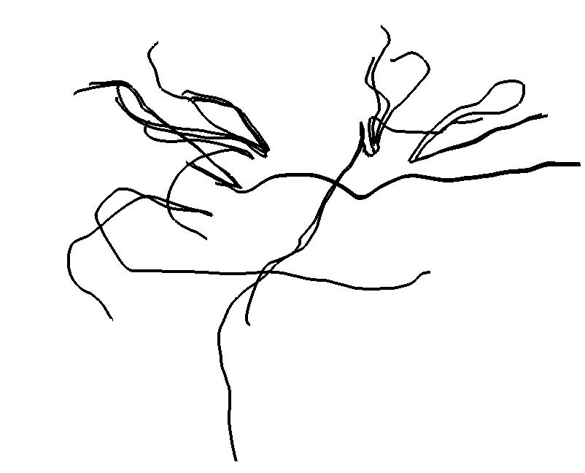
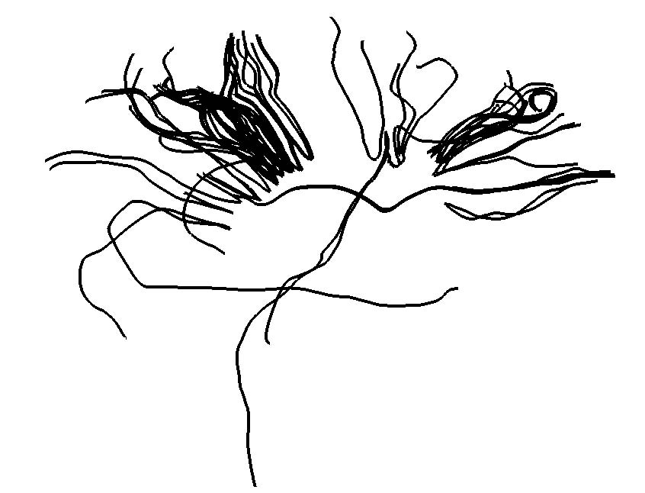
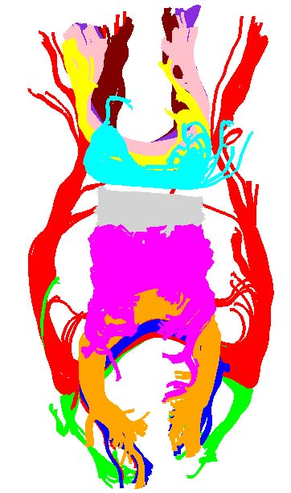

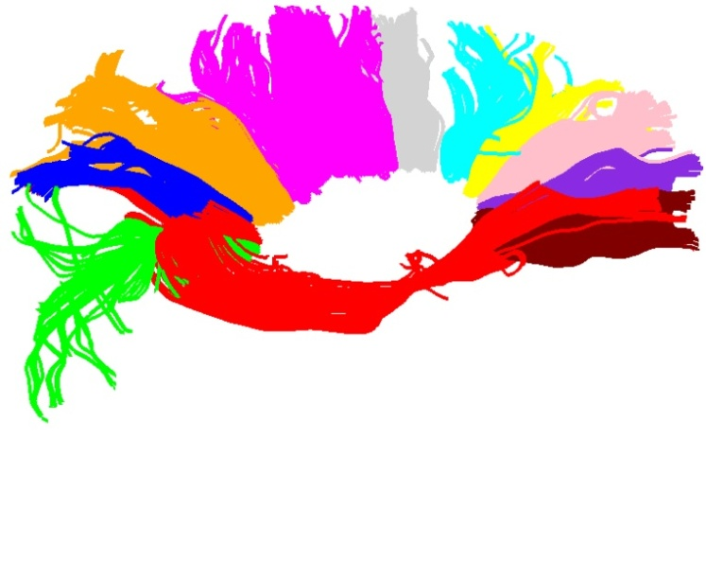
(f) 第一级（噪声） (g) 第二级（噪声） (h) 第三级（噪声）
(i)矢状面 (j) 冠状面 (k) 横断面

Slide 48
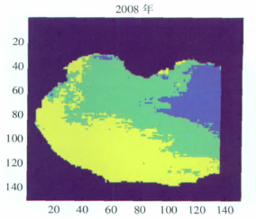
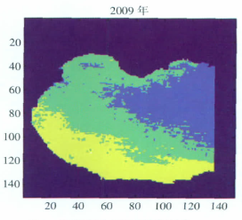
Example 2: 渤海湾水生态环境聚类
蓝色：第Ⅰ类。主要分布在渤海湾东北部，表现出叶绿素浓度低、悬浮泥沙浓度低、透明度高和海表温度较低的特征；
绿色：第Ⅱ类的聚类中心各指标值在第Ⅰ和第Ⅲ类聚类中心值的中间，同时在空间上也处于中间过渡区域；
黄色：第Ⅲ类主要分布在渤海湾西南部，表现出与第Ⅰ类相反的特征。

Slide 49
数据挖掘的主要任务
（3）分类/预测
找出描述和区分数据类/概念的模型，用以使模型能预测未知的对象类标签。（如决策树、人工神经网路）
决策树
人工神经网络

Slide 50
Example 1：可持续蓄洪库分类
可持续蓄洪库分类
Sustainable Flood Retention Basins (SFRB)
40 特征：
40 variables

Slide 51
SFRB variables
51
ID | Variable and unit | ID | Variable and unit
1 | Engineered (%) | 21 | Impermeable Soil Proportion (%)
2 | Dam Height (m) | 22 | Seasonal Influence (%)
3 | Dam Length (m) | 23 | Site Elevation (m)
4 | Outlet Arrangement and Operation (%) | 24 | Vegetation Cover (%)
5 | Aquatic Animal Passage (%) | 25 | Algal Cover in Summer (%)
6 | Land Animal Passage (%) | 26 | Relative Total Pollution (%)
7 | Floodplain Elevation (m) | 27 | Mean Sediment Depth (cm)
8 | Basin and Channel Connectivity (m) | 28 | Organic Sediment Proportion (%)
9 | Wetness (%) | 29 | Flotsam Cover (%)
10 | Proportion of Flow within Channel (%) | 30 | Catchment Size (km²)
11 | Mean Flooding Depth (m) | 31 | Urban Catchment Proportion (%)
12 | Typical Wetness Duration (d a⁻¹) | 32 | Arable Catchment Proportion (%)
13 | Estimated Flood Duration (d a⁻¹) | 33 | Pasture Catchment Proportion (%)
14 | Basin Bed Gradient (%) | 34 | Viniculture Catchment Proportion (%)
15 | Mean Basin Flood Velocity (cm s⁻¹) | 35 | Forest Catchment Proportion (%)
16 | Wetted Perimeter (m) | 36 | Natural Catchment Proportion (%)
17 | Maximum Flood Water Volume (m³) | 37 | Groundwater Infiltration (%)
18 | Flood Water Surface Area (m²) | 38 | Mean Depth of the Basin (m)
19 | Mean Annual Rainfall (mm) | 39 | Length of Basin (m)
20 | Drainage (cm d⁻¹) | 40 | Width of Basin (m)

Slide 52
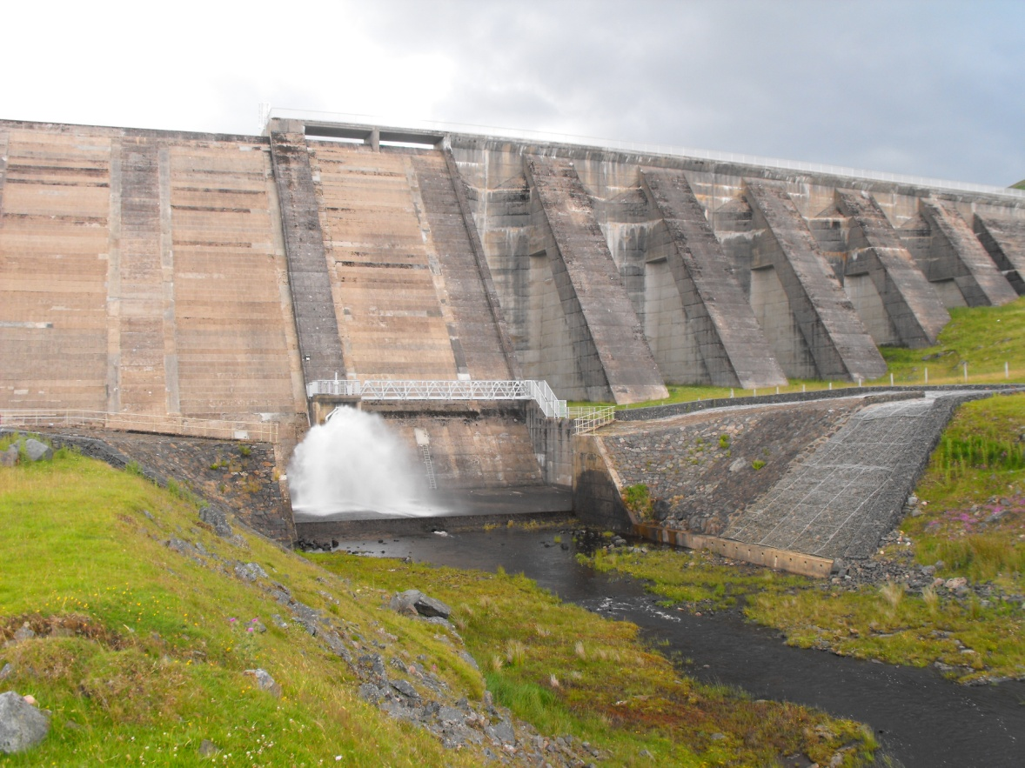
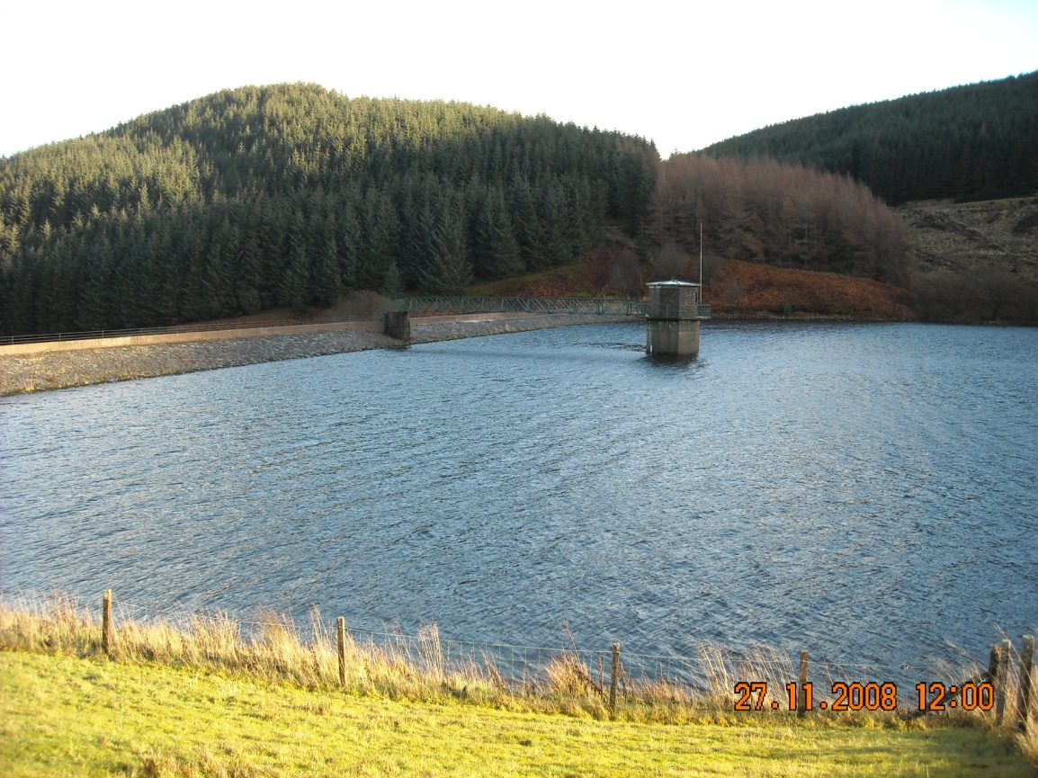
SFRB - Types
Lednock Reservoir
Type 1: Hydraulic Flood Retention Basin
Glensherup Reservoir
Type 2: Traditional Flood Retention Basin

Slide 53
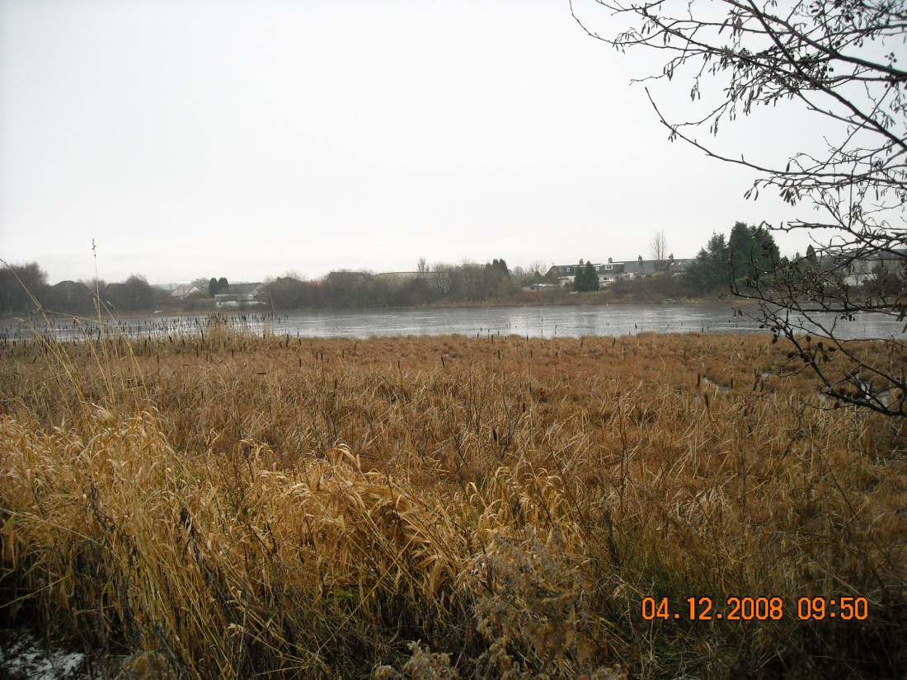
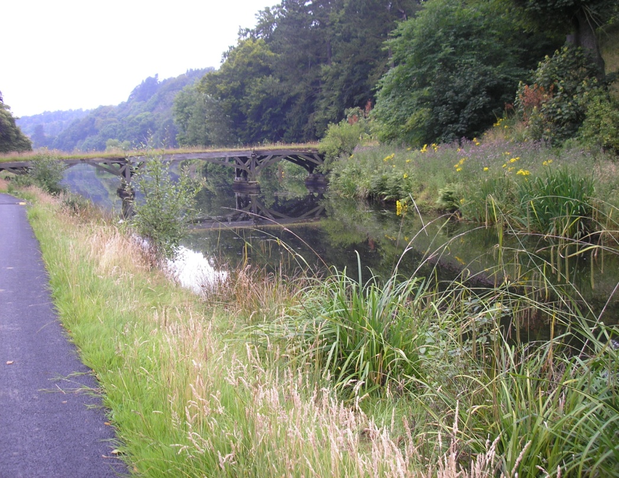
SFRB - Types
Garnqueen Loch
Type 3: Sustainable Flood Retention Wetland
Dundas Loch
Type 4: Aesthetic Flood Treatment Wetland

Slide 54
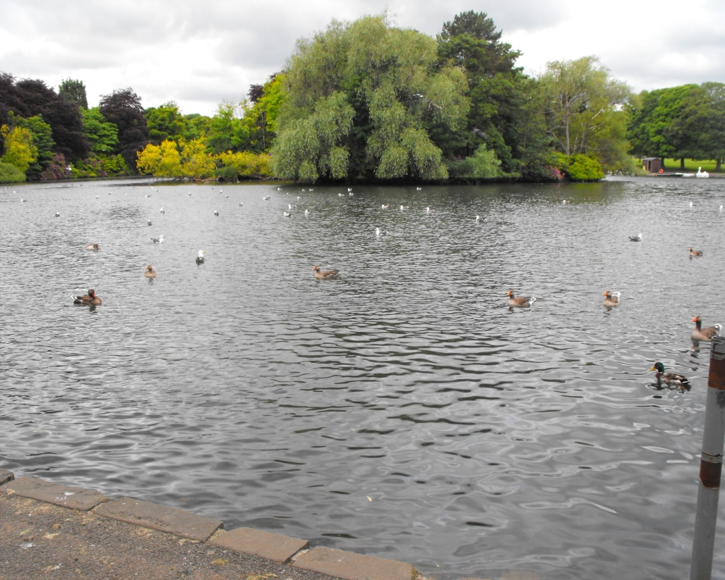
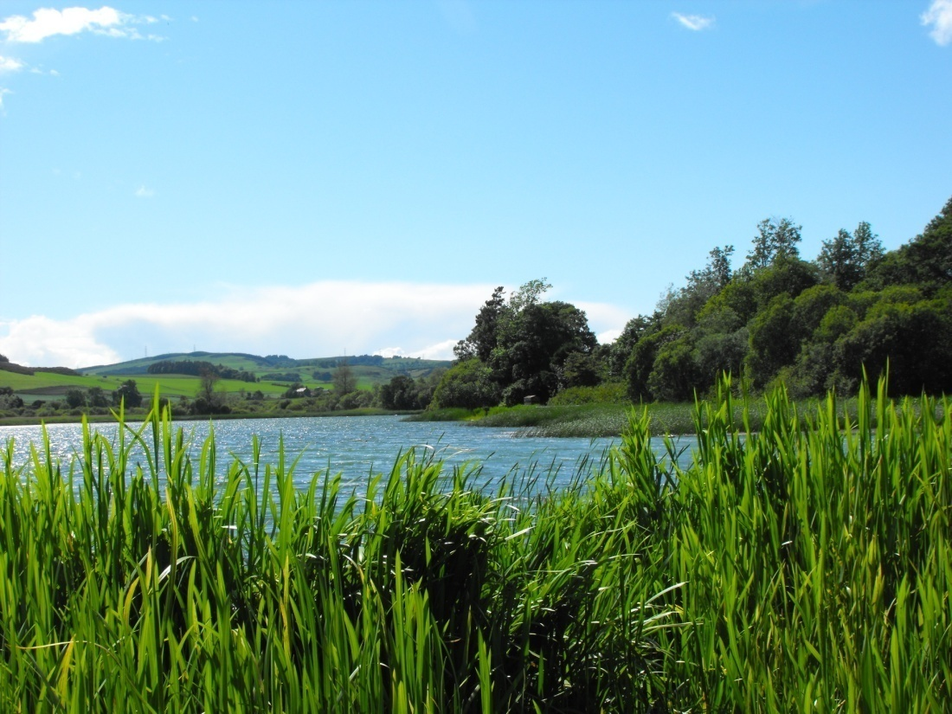
SFRB - Types
Beveridge Park
Type 5: Integrated Flood Retention Wetland
Lindores Loch
Type 6: Natural Flood Retention Wetland

Slide 55
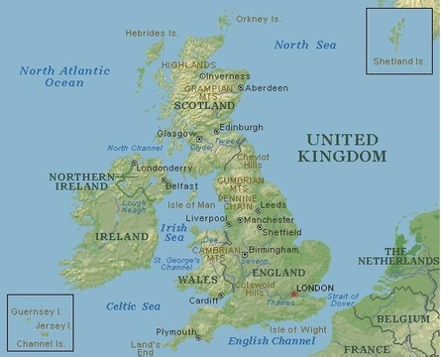

Slide 56
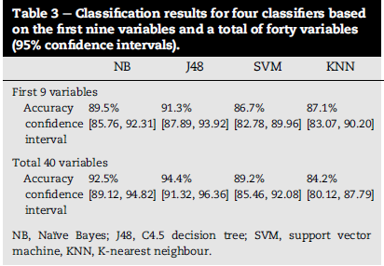
分类结果

Slide 57
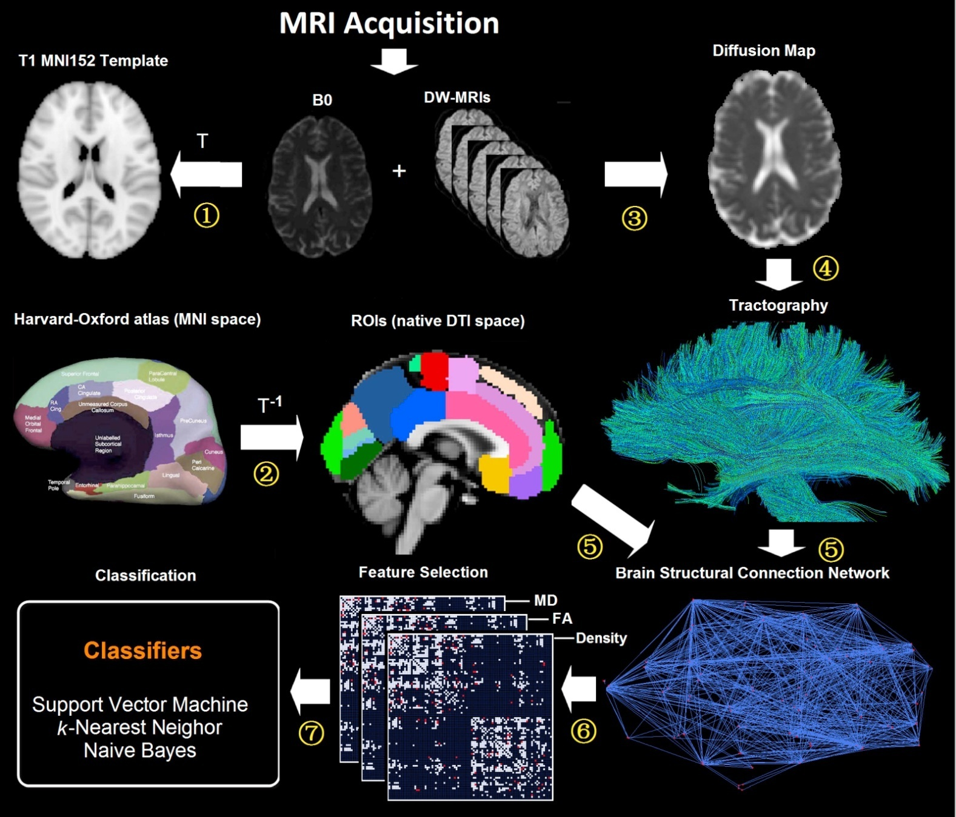
Example 2: 老年性痴呆症预测和诊断
老年性痴呆症 预测和诊断
[Neurobiol Aging. 2012]
提出通过提取异样的网络拓扑结构连接模式来分析。
图像配准
灰质分割
弥散张量计算
纤维跟踪
重构大脑网络
特征筛选
分类/预测

Slide 58
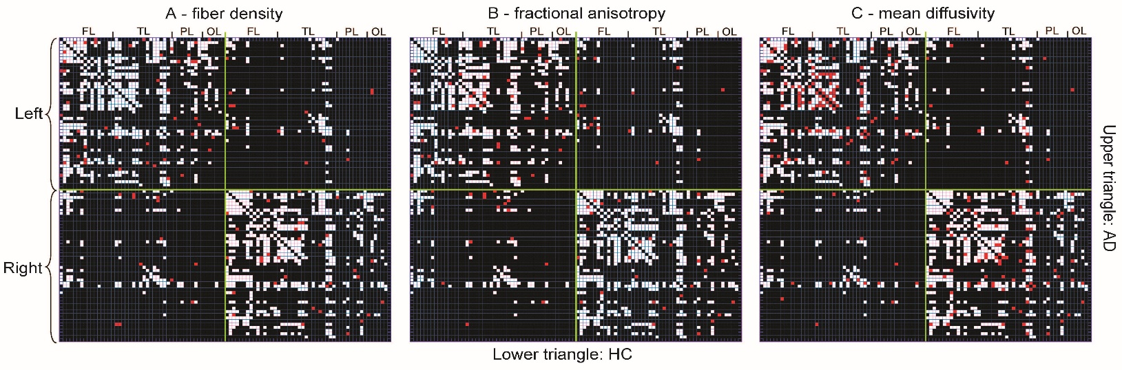
特征筛选出的在AD上具有改变的连接。
通过各种分类算法能对AD进行有效的预测，验证了大脑的结构连接的改变是该疾病的一个重要指标。
 | SVM | k-NN | Naive Bayes
AD vs. HC
Density | 100.0% | 94.74% | 100.0%
FA | 92.11% | 94.74% | 100.0%
MD | 100.0% | 94.74% | 89.47%
AD vs. pAD
Density | 85.00% | 85.00% | 95.00%
FA | 82.50% | 75.00% | 85.00%
MD | 85.00% | 82.50% | 90.00%
pAD vs. HC
Density | 97.73% | 81.82% | 95.45%
FA | 84.09% | 88.64% | 97.73%
MD | 93.18% | 86.36% | 100.0%

Slide 59
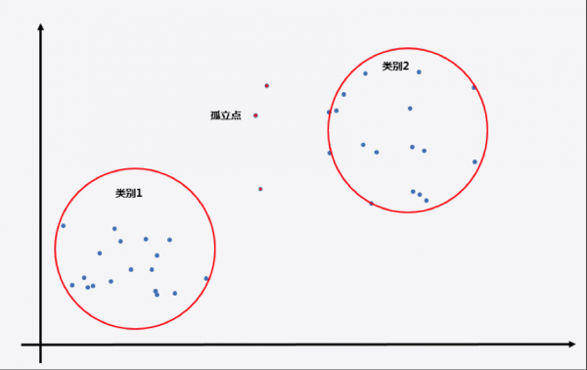
数据挖掘的主要任务
（4）孤立点（离群点）分析
孤立点:一些与数据的一般行为或模型不一致的孤立数据
通常孤立点被作为“噪音”或异常被丢弃，但在欺骗检测中却可以通过对罕见事件进行孤立点分析而得到结论。

Slide 60
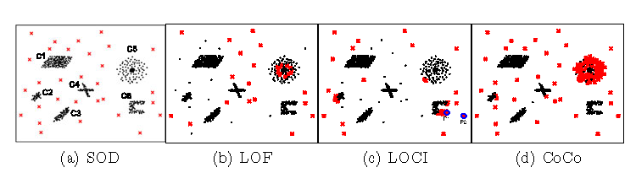
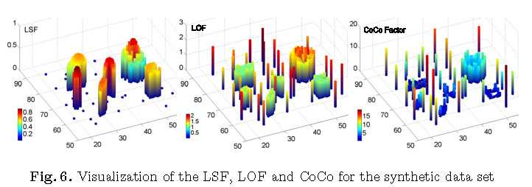

Slide 61
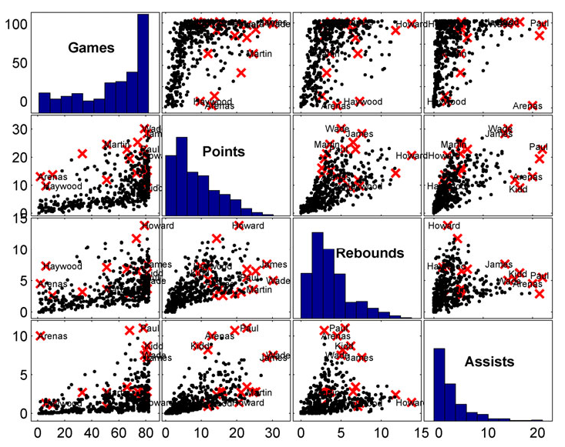
Example 1: NBA球员分析

Slide 62
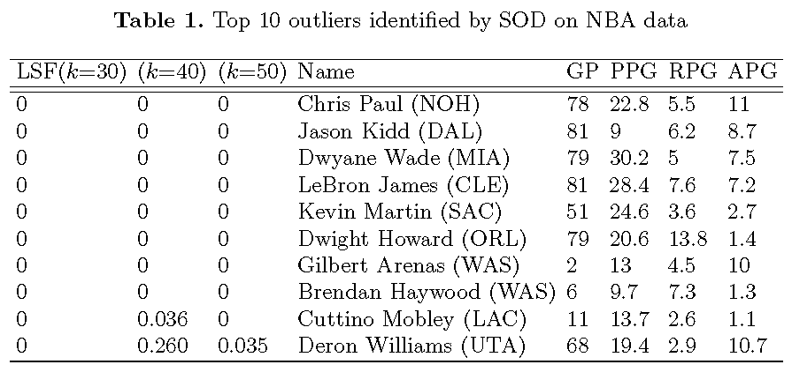

Slide 63
数据挖掘-多学科领域融合

Slide 64
数据挖掘:多个学科的融合
数据库系统
统计学
机器学习
数据挖掘
物理学
信息检索
其他学科

Slide 65
大数据时代下的数据挖掘面临的挑战

Slide 66
数据容量(Scale of Data) :
Scalable Data Mining Algorithms (可扩张数据挖掘)
Novel scalable algorithms (Sampling, Hashing, Divide-and-Conquer, etc.)
Map-reduce oriented Parallell platforms (Hadoop, Spark, GraphLab)
Speed-up Hardwares (GPUs/Clouds/Clusters)

Slide 67
数据实时性(Data Stream) :
Data Stream Mining （数据流挖掘）
Handle Evolving Data Streams
Clustering on Massive Data Streams
Classification/Regression on Data Streams
Semi-supervised Learning on Data Streams
Outlier Detection on Data Streams

Slide 68
数据多样性(Different types of data) :
Multi-source or multi-type data mining （多源数据挖掘)
Different types of data (E.g. Categorical/nominal data, mixed- type data mining)
Different forms of data (vector data, graph data, image data, text data, hetergeneous data)
Learning on different sources of data (Multi-view learning, Transfer learning, Multi-task learning, etc)
Data fusion or data integration (multiple-kernel learning）

Slide 69
数据不确定性(Uncertainty, missing value) :
Uncertainty Analysis, Link/Missing value prediction,
Uncertain data Clustering (Probability-function based)
Link Prediction (Clustering-based, Structure-based, Multi-view based)
Recommender System (Missing items prediction,...)
Robust Machine Learning (Adversarial Examples)

Slide 70
主流会议
ACM SIGKDD (A+), Feb.
IEEE ICDM (A), Jun.
SIAM SDM (A), Oct.
ECML/PKDD (A-), Apr.
PAKDD (B+), Oct.

Slide 71
主流期刊
IEEE Transactions on Knowledge and Data Engineering (TKDE)
SIGKDD Explorations
ACM Transactions on Knowledge Discovery From Data (TKDD)
Data Mining and Knowledge Discovery
Knowledge and Information Systems (KAIS)

Slide 72
相关会议
ACM SIGMOD(A+)
VLDB (A)
IEEE ICDE(A)
CIKM
WWW
ICML/AAAI/NIPS
CVPR/ICCV

Slide 73

数据挖掘Weka 工具包介绍

Slide 74
WEKA的全名是Waikato Environment for Knowledge Analysis，它的源代码可通过http://www.cs.waikato.ac.nz/ml/weka得到。同时weka也是新西兰的一种鸟名，而WEKA的主要开发者来自新西兰。 WEKA作为一个公开的数据挖掘工作平台，集合了大量能承担数据挖掘任务的机器学习算法，包括对数据进行预处理，分类，回归、聚类、关联规则以及在新的交互式界面上的可视化。
2005年8月，在第11届ACM SIGKDD国际会议上，怀卡托大学的Weka小组荣获了数据挖掘和知识探索领域的最高服务奖，Weka系统得到了广泛的认可，被誉为数据挖掘和机器学习历史上的里程碑，是现今最完备的数据挖掘工具之一（已有11年的发展历史）。Weka的每月下载次数已超过万次。

Slide 75
Take Home Message （小结）
数据挖掘: 从大量数据中发现有趣的模式
KDD过程包括数据清理, 数据集成, 数据选择, 变换, 数据挖掘, 模式评估, 和知识表示
数据挖掘功能: 关联规则挖掘、 聚类分析、分类、孤立点检测
数据挖掘的主要会议和期刊

